Slide 1




Intro til
SikkerhedsQuizzen
  Denne quiz er udviklet af de fællesoffentlige parter KL, Danske Regioner og Digitaliseringsstyrelsen.
  Quizzen er et redskab til dig, der arbejder med at skabe awareness omkring informationssikkerhed i en dansk myndighed.
Quizzen kan bruges i dialogen med den almindelige medarbejder, der ikke har sikkerhed som kerneopgave i hverdagen, men som har ansvar for at følge organisationens informationssikkerhedspolitikker og -retningslinjer.
Quizzen er tænkt som et engagerende element i forbindelse med oplæg på personalemøder e.l. Du kan fx bruger quizzen til at repetere nogle af de vigtigste retningslinjer og få åbnet for spørgsmål.
  På næste side finder du en kort guide til, hvordan du bruger quizzen før, under og efter, samt yderligere input til, hvordan du kan tilpasse den.
  Formål og læringsmål
  Ved at bruge quizzen kan du:
  Engagere deltagerne, når du fx er ude at holde oplæg eller uddanner medarbejdere i organisationen
  Sætte fokus på og øge vidensniveauet om centrale punkter i organisationens informationssikkerhedspolitik, som medarbejderne skal kende til
  Skabe anledning til at reflektere over egen adfærd og skabe dialog om, hvordan man bør handle i konkrete situationer

Slide 2
Husk at tilpasse oplægget til din organisation
Før du præsenterer quizzen for din organisation, skal du justere oplæggets indhold, så det taler ind i din arbejdsplads’ virkelighed og rammevilkår. Når du tilpasser oplægget, skal du huske at justere det ud fra følgende:
Målgruppens behov, vidensniveau og arbejdsgange
Organisationens gældende politikker
Spørgsmålene i quizzen kan du frit kan plukke og ændre i, så de matcher din organisations behov og informationssikkerhedspolitik. Der er taget udgangspunkt i gængse informationssikkerhedsretningslinjer, men nogle spørgsmål og svar vil muligvis ikke være relevante for din organisation i den nuværende form.

Slide 3

Guide: Sådan bruger du SikkerhedsQuizzen
Nedenfor finder du lidt inspiration til, hvordan du forbereder oplægget og samler op efterfølgende.
  Før
  Gør dig overvejelse over målgruppen: Hvilket vidensniveau har de nu, og hvad er læringsmålet? Hvad er de vigtigste ting, de skal være OBS på set ud fra deres arbejdsgange? Hvor sker der flest fejl i dag?
  Udvælg de quizspørgsmål, du mener er mest relevante – og tilpas spørgsmål og svar efter behov. Du kan også tilføje helt nye spørgsmål.
  Hvis du har adgang til at bruge et online-quizværktøj, kan du med fordel anvende det til quizzen.
  Alternativt kan du printe afkrydsningsark eller svarkort til hver deltager.
  Under
  Du kan enten gennemføre hele quizzen og derefter samle op på spørgsmål/svar. Alternativt tag et spørgsmål og svar ad gangen, så dialogen skabes løbende.
  Hvis der opstår spørgsmål, som du ikke kan besvare på stående fod, er det helt fint. Lov deltagerne, at du vender tilbage per mail e.l.
  Kår en vinder af quizzen og uddel en præmie.
  Efter
  Eftersend eventuelt quiz-slides
  Lav evt. en kort opsamling med svar på de spørgsmål, der fyldte mest undervejs, samt de spørgsmål, du evt. måtte tjekke op på.
  Følg op med information/læring på de spørgsmål, der voldte størst problemer – fx ved at komme på besøg igen eller lave andre awareness-tiltag med det fokus.

Slide 4
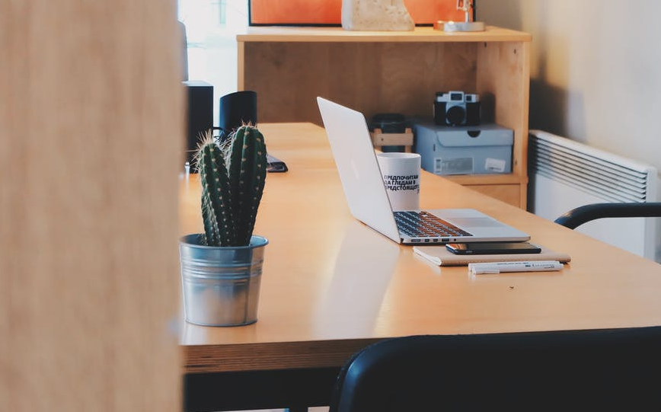
Spørgsmål 1:
Du er den sidste på kontoret og ser en kollegas computer stå tændt og ulåst – hvad gør du?
A
Lader computeren stå som den er – det er nok, at jeg låser døren efter mig.
2
B
Låser computeren (uden at slukke den) inden jeg går og efterlader en note til ejeren.
C
Gemmer og lukker alt, der er åbent, lægger en note til ejeren og slukker computeren helt.
Notes:
Husk WIN+L genvej og Mac genvej

Slide 5

Spørgsmål 1:
Du er den sidste på kontoret og ser en kollegas computer stå tændt og ulåst – hvad gør du?
B
Låser computeren (uden at slukke den) inden jeg går og efterlader en note til ejeren.
At låse døren er ikke nok, da andre kan få adgang til lokalet.
Så længe computeren er beskyttet med password, er det nok at låse den.
Du bør ikke bruge en andens computer. Dette gælder også, hvis det handler om at tage stilling til, hvorvidt et dokument skal gemmes eller ej. Derfor bør du aldrig forsøge at vurdere hvad, der skal lukkes ned inden en nedlukning af computeren.
Tip: Genvejstasten til at låse computeren på PC’er er WIN+L.

Slide 6
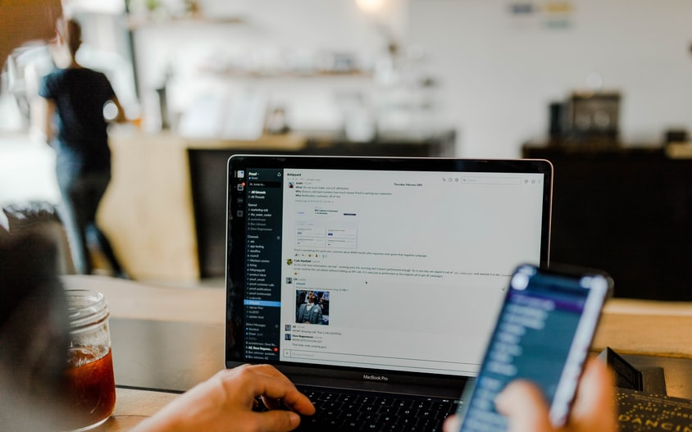
Spørgsmål 2:
Du modtager en mail, der indeholder følsomme eller fortrolige personoplysninger på en borger
– hvad gør du?
A
Svarer borgeren. Jeg skal kun slette personoplysningerne, hvis jeg videresender mailen til andre.
Jeg svarer borgeren, men sletter oplysningerne fra mailen. Jeg gør desuden borgeren opmærksom på, at han/hun ikke bør sende følsomme eller fortrolige personoplysninger via almindelig mail.
2
B
C
Annullerer henvendelsen og sletter mailen.

Slide 7
Spørgsmål 2:
Du modtager en mail, der indeholder følsomme eller fortrolige personoplysninger på en borger – hvad gør du?
Jeg svarer borgeren, men sletter oplysningerne fra mailen. Jeg gør desuden borgeren opmærksom på, at han/hun ikke bør sende følsomme eller fortrolige personoplysninger via almindelig mail.
Almindelig mail er ikke tilstrækkeligt sikkert til kommunikation, der indeholder følsomme personoplysninger eller anden fortrolig information – heller ikke selvom det er direkte med den borger, det vedrører.
Omvendt kan man som myndighed ikke nægte at besvare/ignorere en henvendelse fra borgerne. Det vil det være det rigtige at slette oplysningerne og besvare borgeren.
Du kan læse mere om [din organisation]s praksis her: [indsæt link eller henvisning].
B

Slide 8

Spørgsmål 3:
Du har taget en hjemmearbejdsdag, men har glemt din arbejdscomputer på kontoret – hvad gør du?
A
Beder en kollega sende mig de dokumenter, jeg skal bruge via mail og arbejder lokalt på min privatcomputer.
2
B
Logger på via VPN eller en sikker forbindelse og arbejder fra min privatcomputer.
C
Hjemmearbejdsdagen må droppes – jeg skal tilgå filer og systemer fra organisationens egne computere.

Slide 9
Spørgsmål 3:
Du har taget en hjemmearbejdsdag, men har glemt din arbejdscomputer på kontoret – hvad gør du?
B
Logger på via VPN eller en sikker forbindelse og arbejder fra min privatcomputer.
Så længe du arbejder via VPN (virtual private network), der er stillet til rådighed af din arbejdsplads, er din privatcomputer sikker nok.
Men hvis du ikke kan skabe en sikker forbindelse, må du op på cyklen og ind til arbejdspladsen.

Slide 10
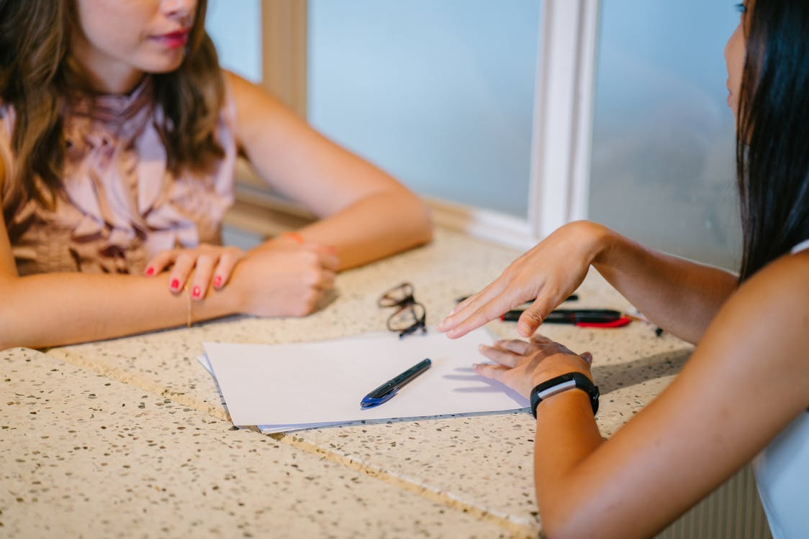
Spørgsmål 4:
En kollega spørger, om hun må låne dit login til et bestemt program, hun ikke selv har adgang til – hvad gør du?
A
Henviser kollegaen til at kontakte ledelsen og bede denne om at bevilge vedkommende adgang til programmet.
2
B
Skriver det ned på et papir, og beder personen smide det ud efterfølgende.
C
Afviser at hjælpe. Der er nok en grund til, at hun ikke har adgang til programmet.

Slide 11
Spørgsmål 4:
En kollega spørger, om hun må låne dit login til et bestemt program, hun ikke selv har adgang til – hvad gør du?
A
Henviser kollegaen til at kontakte ledelsen og bede denne om at bevilge vedkommende adgang til programmet..
Del aldrig dine personlige loginoplysninger med andre – heller ikke dine kollegaer.
Det er ledelsens ansvar at beslutte hvilke medarbejdere, der skal have adgang til organisationens forskellige programmer.

Slide 12
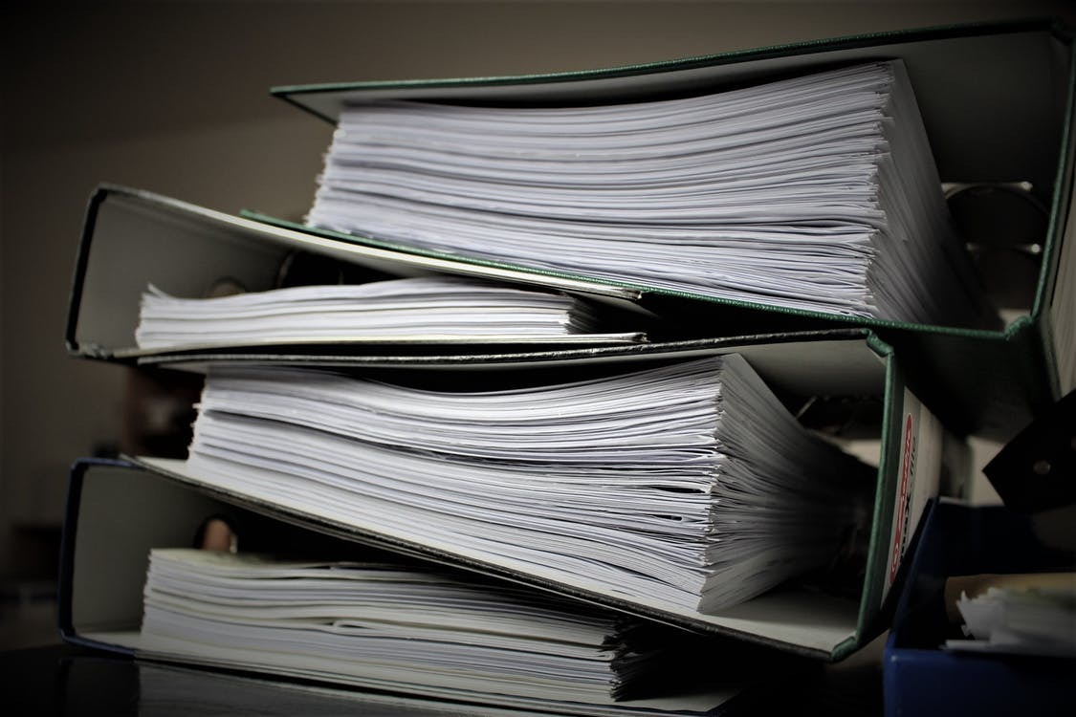
Spørgsmål 5:
Du har nogle udskrevne dokumenter, som indeholder personoplysninger om borgere. Dokumenterne skal ikke længere bruges – hvad gør du?
A
River papirerne i stykker og smider dem i papirkurven.
2
B
Går ned til serviceafdelingen og sikrer mig på den måde, at de makulerer dokumenterne.
C
Jeg må slet ikke printe dokumenter med personoplysninger.
Notes:
Note:
Svarmulighed C kan variere fra afdeling til afdeling/organisation til organisation. Det rigtige svar hos jer kan fx være at bruge makulator på egen afdeling eller smide i aflåst container.

Slide 13
Spørgsmål 5:
Du har nogle udskrevne dokumenter, som indeholder personoplysninger om borgere. Dokumenterne skal ikke længere bruges – hvad gør du?
B
Går ned til serviceafdelingen og sikrer mig på den måde, at de makulerer dokumenterne.
Dokumenter af denne type skal makuleres – og du har ansvar for at sikre, at de bliver det.
Du må gerne printe dokumenter med personoplysninger. Men det er dit ansvar at sikre, at de bliver forsvarligt opbevaret, så uvedkommende ikke har adgang til dem.

Slide 14
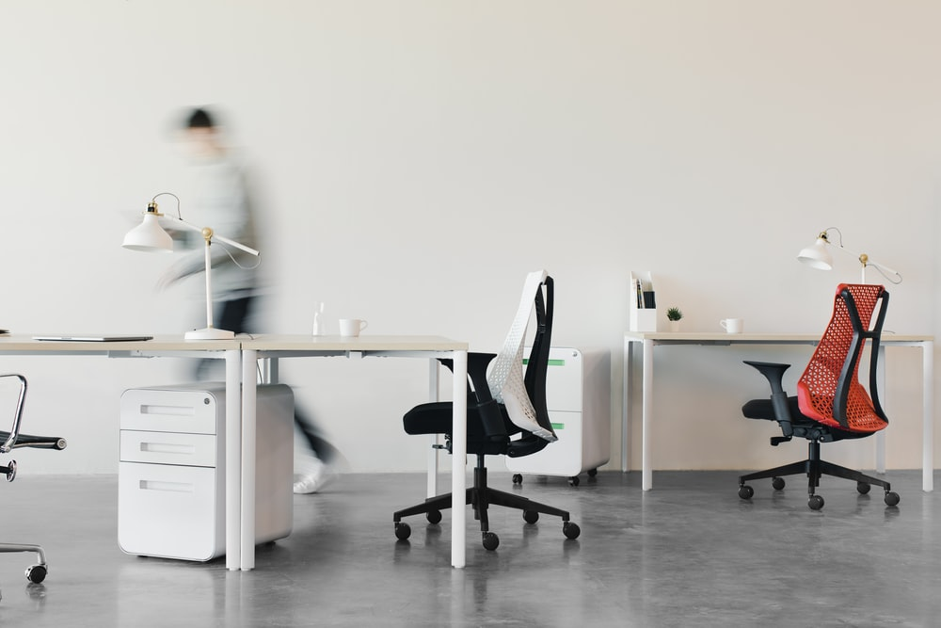
Spørgsmål 6:
Du skal deltage i et virtuelt møde, hvor I skal diskutere en fortrolig sag. Du er blevet indkaldt via en tjeneste, som din organisation ellers ikke bruger
– hvad gør du?
A
Overtager indkaldelsen med den tjeneste, min organisation har godkendt.
2
B
Deltager - det er ikke et problem, så længe jeg er blevet indkaldt af andre.
C
Afviser at deltage. Vi må slet ikke diskutere fortrolige sager virtuelt.
Notes:
Navn på onlinetjeneste kan evt. ændres. Kan også ændres til ”onlinetjeneste, du ikke har brugt før”
Ændr evt. ”hvor I skal diskutere en fortrolig sag” i spørgsmålsformulering for at ændre problematikken – fx til ”hvor I skal planlægge et kursusforløb for medarbejdere” e.l.

Slide 15
Spørgsmål 6:
Du skal deltage i et virtuelt møde, hvor I skal diskutere en fortrolig sag. Du er blevet indkaldt via en tjeneste, som din organisation ellers ikke bruger – hvad gør du?
A
Overtager indkaldelsen med den tjeneste, min organisation har godkendt.
Du må gerne diskutere sagsbehandling via digitale mødetjenester – men kun hvis vi har en databehandleraftale med disse tjenester. På den måde er vi sikre på, at der bliver passet godt på organisationens informationer.
Pt. har vi aftaler med og godkendt følgende: [indsæt jeres godkendte tjenester].
Du kan altid spørge it-afdelingen om hjælp, hvis du bliver i tvivl.

Slide 16

Spørgsmål 7:
Din computer opfører sig meget mærkeligt og der er flere filer, du pludselig ikke har adgang til eller som ser underlige ud
– hvad gør du?
A
Slukker og tænder computeren for at prøve at løse problemet.
2
B
Sender en mail til it-afdelingen om, hvordan jeg skal forholde mig, og fortsætter arbejdet.
C
Lukker computeren ned og ringer til it-afdelingen.

Slide 17
Spørgsmål 7:
Din computer opfører sig meget mærkeligt og der er flere filer, du pludselig ikke har adgang til eller som ser underlige ud – hvad gør du?
C
Lukker computeren ned og ringer til it-afdelingen.
Det er vigtigt, at it-afdelingen involveres med henblik på evt. indberetning af sikkerhedshændelse.
It-afdelingen kan hjælpe dig med at få adgang til dine filer og vurdere, om der er tale om en virus eller et andet angreb.
Du skal logge af netværket, så du mindsker risikoen for datalæk eller andet.

Slide 18

Spørgsmål 8:
Du bliver kontaktet af en fast leverandør, der skal bruge personoplysninger på borgere ifm. deres arbejde for jer – hvad gør du?
A
Sender oplysningerne – det er ikke et problem, når det er en fast leverandør.
2
B
Tjekker med jura-afdelingen om oplysningerne må udleveres til leverandøren.
C
Afviser at sende oplysningerne – de skal selv indhente oplysningerne direkte fra borgerne.

Slide 19
Spørgsmål 8:
Du bliver kontaktet af en fast leverandør, der skal bruge personoplysninger på borgere ifm. deres arbejde for jer – hvad gør du?
B
Tjekker med jura-afdelingen om oplysningerne må videregives til leverandøren.
Jura-afdelingen kan vurdere, om vi har pligt til at udveksle oplysninger og om der er det rigtige grundlag for udvekslingen.
Det er vigtigt at sende oplysningerne via sikre kanaler.

Slide 20

Spørgsmål 9:
Du skal løse en opgave, hvor du skal bruge din smartphone til at tage billeder af folk – hvad gør du?
A
Tager billeder af folk. Så længe de har givet samtykke, er det fint.
2
B
Slår synkronisering fra og bruger den normale fotoapp. Så længe fotos bliver på telefonen, er det fint.
C
Indhenter samtykke fra de medvirkende personer og oplyser dem om formålet med billedet.

Slide 21
Spørgsmål 9:
Du skal løse en opgave, hvor du skal bruge din smartphone til at tage billeder af folk – hvad gør du?
C
Indhenter samtykke fra de medvirkende personer og oplyser dem om formålet med billedet
Fotos af menneskers ansigter er personoplysninger. Det vil sige, at vi skal passe godt på dem.
Selvom du slår deling fra, risikerer du alligevel, at telefonen senere uploader til skyen eller på anden vis synkroniserer data.
Der findes apps til fotografering, som er sikre og godkendte hos os. De er: [indsæt navne på apps].

Slide 22
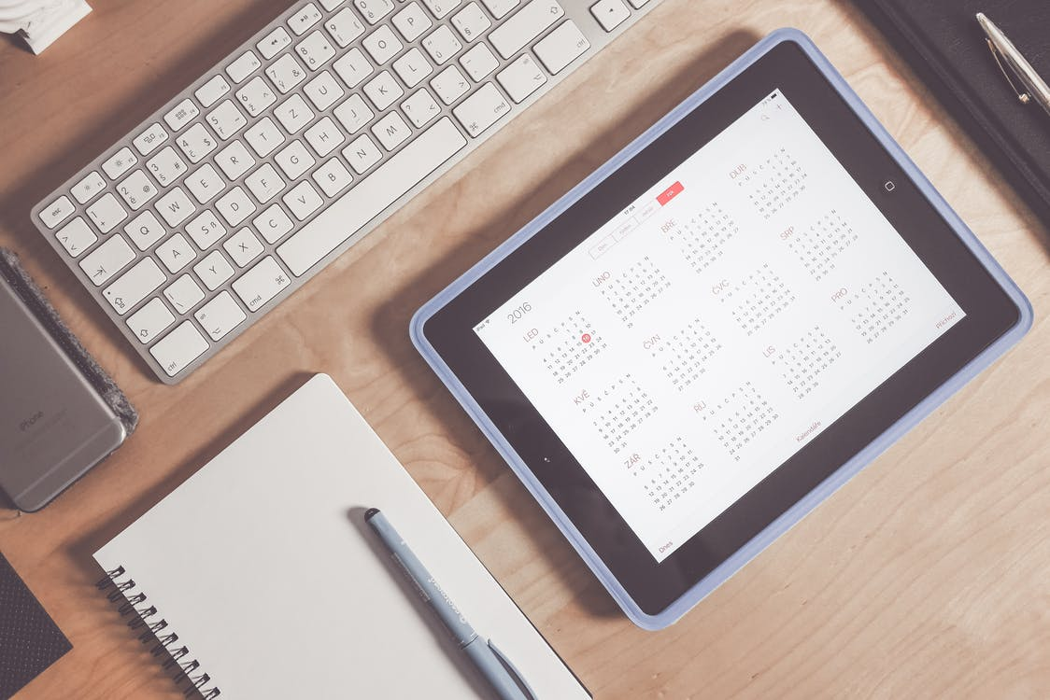
Spørgsmål 10:
Du skal indkalde en kollega/medarbejder til en jobsamtale med en mulig ny kollega
– hvad gør du?
A
Sender en privat kalenderindkaldelse med en kode for, hvilken ansøger, vi skal tale med. CV, kode mv. skal findes i en hemmelig mappe, som kun vi har adgang til.
2
B
Sender en privat kalenderindkaldelse, hvor jeg vedhæfter ansøgerens CV og angiver navn mv. i indkaldelsen.
C
Sender en privat kalenderindkaldelse kun med ansøgers fornavn. CV mv. skal opbevares i rekrutteringssystemet, som kun relevante inviteres til.

Slide 23
Spørgsmål 10:
Du skal indkalde en kollega/medarbejder til en jobsamtale med en mulig ny kollega
– hvad gør du?
C
Sender en privat kalenderindkaldelse kun med ansøgers fornavn. CV mv. skal opbevares i rekrutteringssystemet, som kun relevante inviteres til.
Sørg altid for at kontakte HR-afdelingen, hvis du skal være med til at ansætte nye kollegaer. De kan invitere dig til rekrutteringssystemet [indsæt navn], som vi altid bruger i ansættelsesforløb. Her opbevares de følsomme personoplysninger, som fx CV’er, nemlig sikkert.

Slide 24

Spørgsmål 11:
Internetforbindelsen driller, hvilket gør det svært at arbejde online. Du skal arbejde med nogle fortrolige filer – hvad gør du?
A
Henter de filer jeg skal bruge ned lokalt og arbejder videre. Senere uploader jeg filerne igen og sletter dem fra min computer.
2
B
Opretter et hotspot med min telefon og arbejder via det.
C
Indstiller arbejdet til alt er oppe at køre igen.

Slide 25
Spørgsmål 11:
Internetforbindelsen driller, hvilket gør det svært at arbejde online. Du skal arbejde med nogle fortrolige filer – hvad gør du?
B
Opretter et hotspot med min telefon og arbejder via det.
Du må gerne arbejde via en telefons hotspot – arbejdspladsens computere kræver nemlig altid, at du logger på via VPN (virtual private network).
Du må aldrig hente filer der indeholder følsomme eller fortrolige oplysninger ned lokalt.

Slide 26
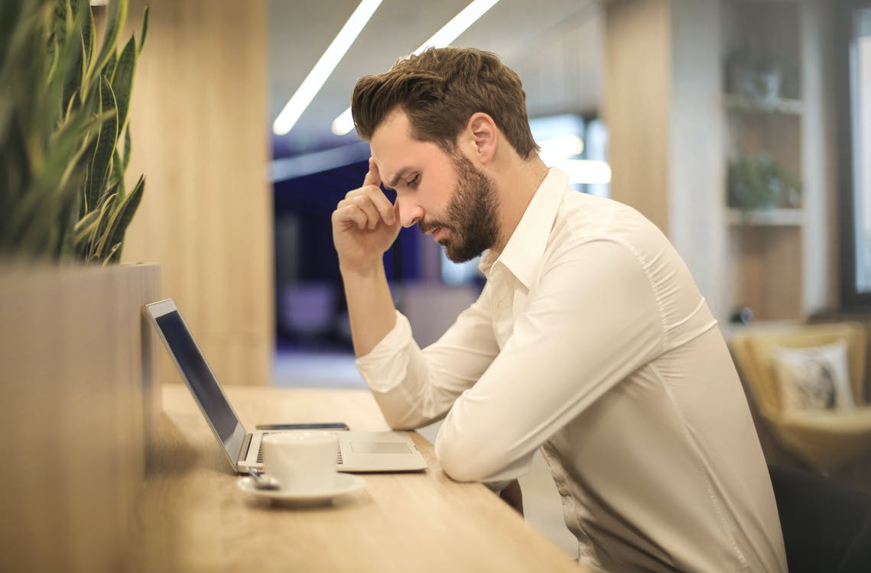
Spørgsmål 12:
Du skal lave lange, sikre kodeord til dine forskellige logins, men ved du får svært ved at huske dem alle
– hvad gør du?
A
Lærer en password husketeknik.
2
B
Laver et system for mine sikre passwords, så de kun varierer en smule fra hinanden (fx med et tal).
C
Finder en passwordmanager online, der kan huske dine passwords for dig.
Notes:
Note
Politik for brug af passwordmanager varierer meget. Sikr, at der kun er én rigtig svarmulighed her. Hvis din organisation fx tillader visse passwordmanagers, kan du angive navnet i C, man ikke må bruge, alternativt skrive ”finder en passwordmanager via Google” e.l.

Slide 27
Spørgsmål 12:
Du skal lave lange, sikre kodeord til dine forskellige logins, men ved du får svært ved at huske dem alle – hvad gør du?
A
Lærer en password husketeknik
Du må ikke finde en ”tilfældig” passwordmanager online til dine arbejdspasswords. Men du må gerne bruge organisations egen passwordmanager. Den hedder [indsæt nævn].
Små variationer mellem passwords er sjældent nok. Der findes til gengæld en række gode tricks til at huske lange, sikre kodeord. Du kan fx:
  [indsæt eksempler]

Slide 28
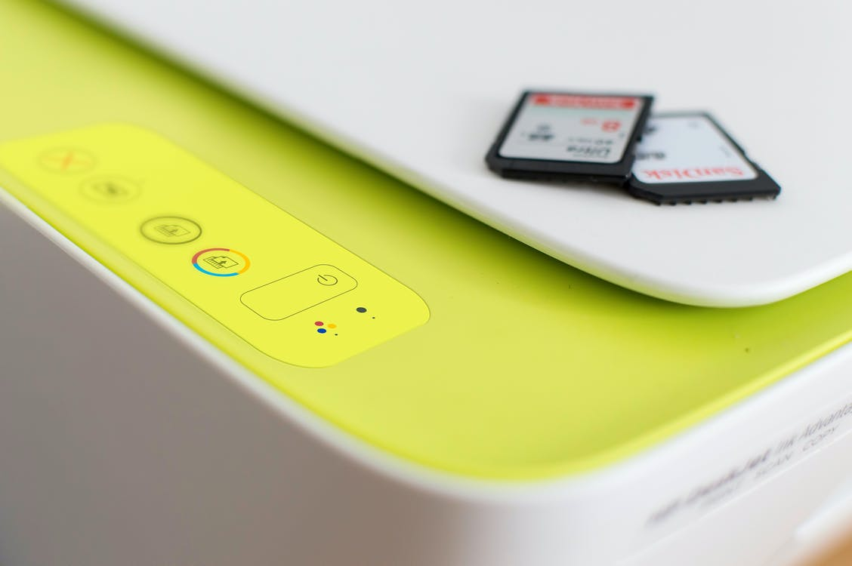
Spørgsmål 13:
Ved printeren finder du papirer med personoplysninger på en borger. Du har intet med borgeren eller sagen at gøre – hvad gør du?
A
River dem i stykker og smider dem ud.
2
B
Sikrer, at det bliver makuleret/smider dem i beholderen til afskaffelse af følsomme dokumenter.
C
Kontakter informationssikkerhedsafdelingen og melder det som en sikkerhedshændelse.

Slide 29
Spørgsmål 13:
Ved printeren finder du papirer med personoplysninger på en borger. Du har intet med borgeren eller sagen at gøre – hvad gør du?
C
Kontakter informationssikkerhedsafdelingen og melder det som en sikkerhedshændelse.
Dette er en sikkerhedshændelse og bør indberettes.
Der er ikke konsekvenser for enkeltpersoner ved at indberette en sikkerhedshændelse. Men det hjælper sikkerhedsfolkene til at vide, hvor der er sårbarheder, der kan ændres på.
Gem dokumenterne forsvarligt og sørg for, at de kommer den informationssikkerhedsansvarlige i hænde. De skal bruges som dokumentation i sagen.

Slide 30

Spørgsmål 14:
Du har modtaget en mail med følsomme eller fortrolige personoplysninger – hvor lang tid må den ligge i din mail, før du sletter denne?
A
30 dage [indsæt svar ud fra retningslinjer i din organisation].
2
B
90 dage.
C
6 måneder.

Slide 31
Spørgsmål 14:
Du har modtaget en mail med følsomme eller fortrolige personoplysninger – hvor lang tid må den ligge i din mail, før du sletter denne?
A
30 dage [indsæt svar ud fra retningslinjer i din organisation]
Tips:
Sæt en reminder i kalenderen, fx ”første fredag i hver måned”. Så slipper du for at minde dig selv om det eller holde styr på mails løbende.
Hvis du sørger for at gemme alle mails med personoplysninger i én mappe, er det nemt løbende at slette.
Du kan også hjælpe dig selv og andre ved fx at skrive ‘Personoplysninger’ i emnefelt/brødtekst i mailen – så er det nemt at søge og slette én gang hver måned.

Slide 32
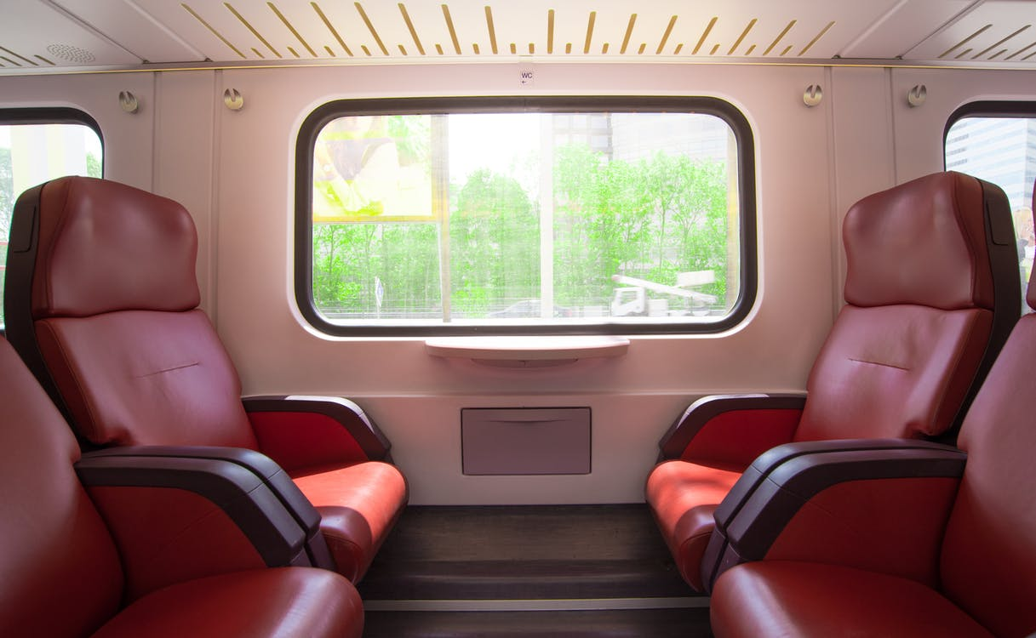
Spørgsmål 15:
Du skal rejse i tog til et møde, og vil gerne arbejde på en sag med følsomme oplysninger undervejs – hvad gør du?
A
Toget er for usikkert, så jeg arbejder på noget andet på turen.
2
B
Det gør jeg bare. Så længe folk kun kan se, men ikke få fingrene i oplysningerne, er det OK.
C
Jeg bruger en diskretionsskærm, så ingen kan kigge med, eller sætter mig så jeg er sikker på, at ingen kan se mig over skulderen, mens jeg arbejder.

Slide 33
Spørgsmål 15:
Du skal rejse i tog til et møde, og vil gerne arbejde på en sag med følsomme oplysninger undervejs – hvad gør du?
C
Jeg bruger en diskretionsskærm, så ingen kan kigge med, eller sætter mig så jeg er sikker på, at ingen kan se mig over skulderen., mens jeg arbejder.
Du må gerne arbejde i toget, men sørg for, at andre ikke kan kigge dig over skulderen eller se dokumenter med information, der ikke vedkommer dem. Det kan du bl.a. sikre ved at anvende en diskretionsskærm, som kan hentes ved [indsæt lokale].
Du må gerne oprette hotspot fra din telefon. Arbejdspladsens computere kræver nemlig altid, at du logger på via VPN (virtual private network). Når du opretter hotspot skal du huske, at der skal være kode på, så andre ikke kan få adgang.

